Slide 1




Rennes-le-Château

Slide 2
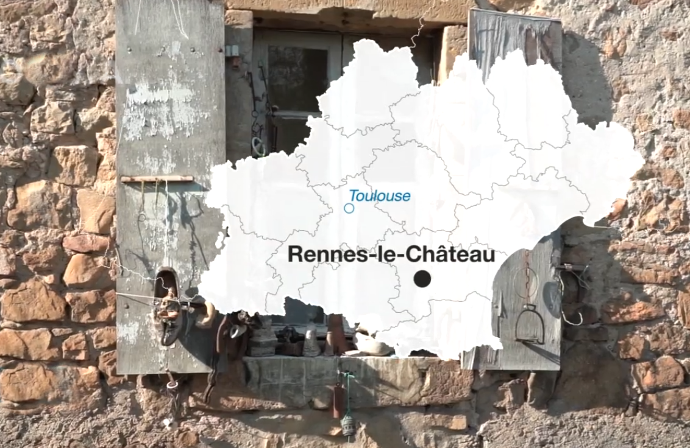

Slide 3
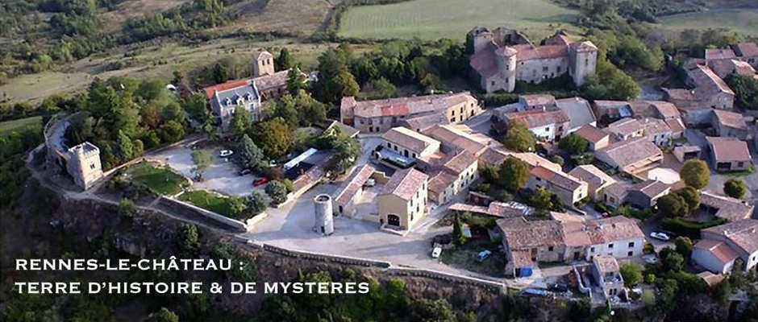

Slide 4
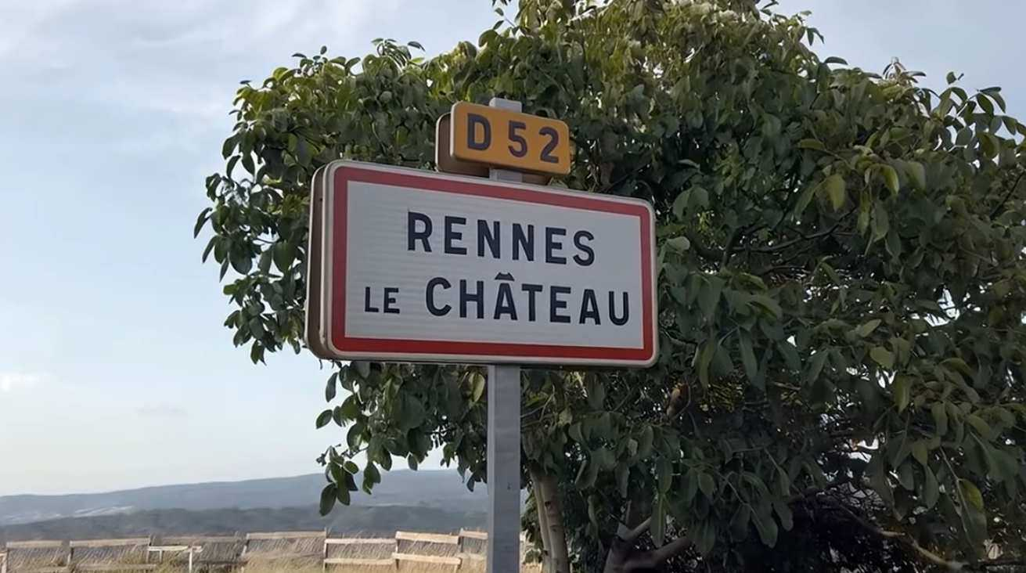

Slide 5
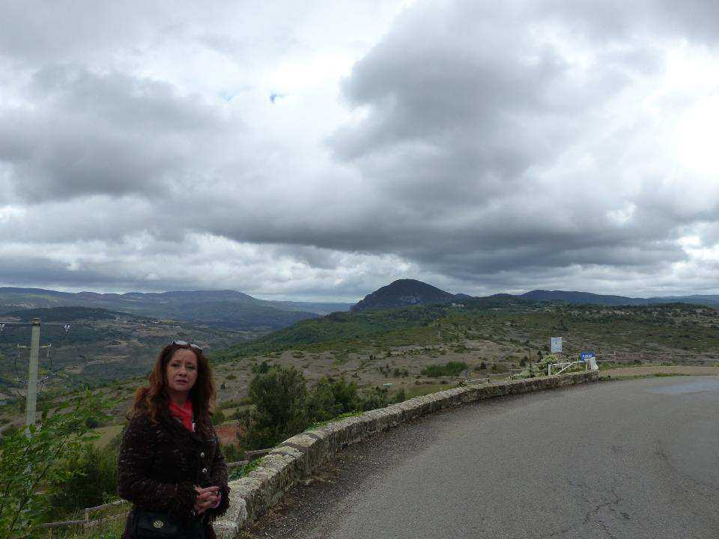

Slide 6
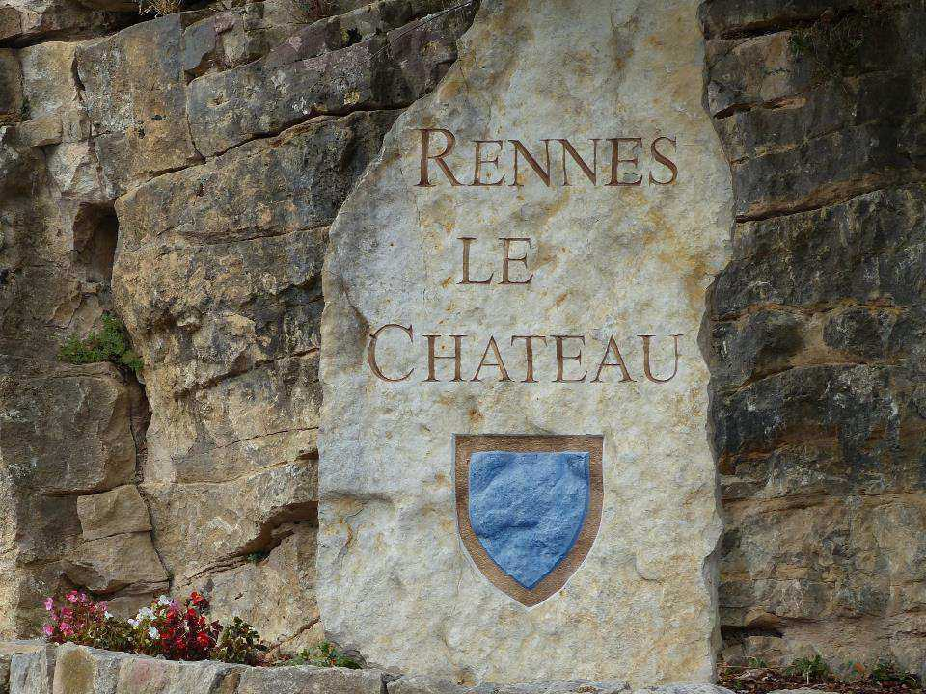

Slide 7

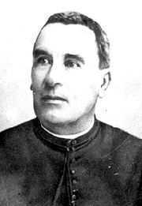

La petite commune de Rennes-le-Château a notamment été rendue célèbre par l'un de ses curés ayant vécu dans la paroisse à la fin du XIXe siècle et au début du XXe, l'abbé Bérenger Saunière. Malgré l'absence de preuves historiques, de nombreuses théories laissent entendre qu'il y aurait trouvé un trésor en 1885², sans que l'origine et la nature exactes en soient connues. En raison de cette anecdote, enjolivée par de nombreux récits de fiction, des récits d'enquêtes de niveaux divers et même de nombreux articles de presse et de reportages de télévision, autant d'origine française qu'étrangère, la commune de Rennes-le-Château a acquis une renommée internationale, notamment en Europe et dans les pays anglo-saxons. Plus prosaïquement, l'Abbé Saunière subira une suspense a divinis au cours de l'enquête pour trafic de messes effectué contre lui par la hiérarchie religieuse, punition grave pour un prêtre en exercice à cette époque. L'abbé aura, d'ailleurs, toujours du mal à s'expliquer, refusant de donner à sa hiérarchie des justifications claires et détaillées sur l'origine de sa supposée fortune³.

Slide 8
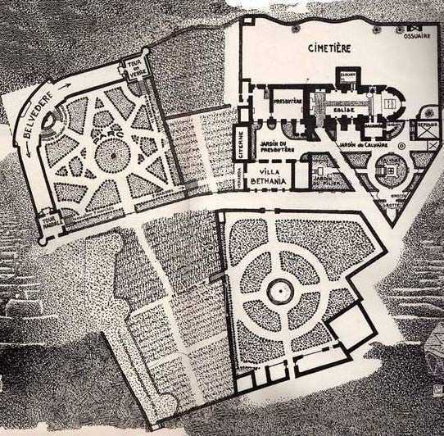
Le plan du domaine (le jardin est en haut à gauche).

Slide 9
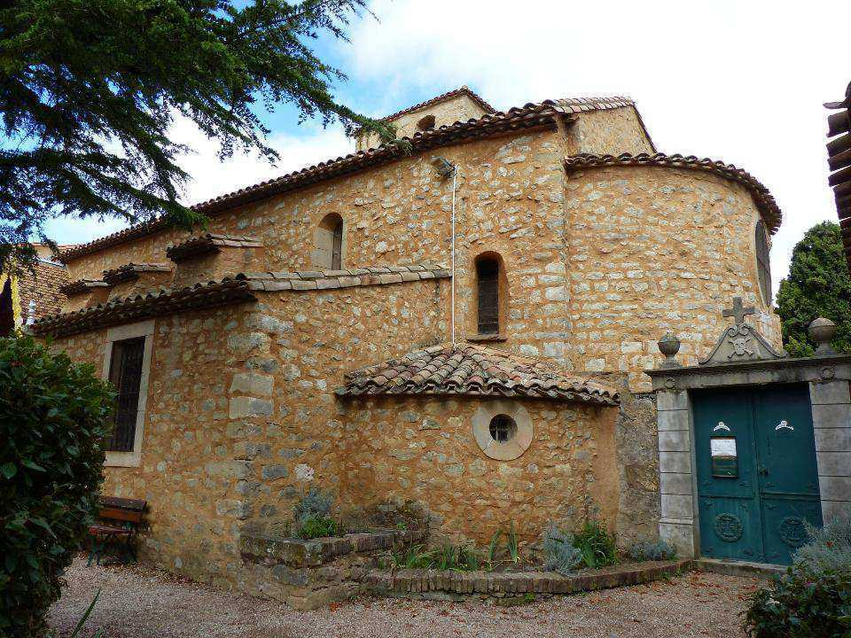

Slide 10
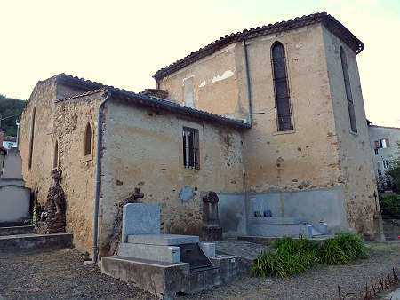
L'église de Rennes-le Château, côté cimetière.

Slide 11
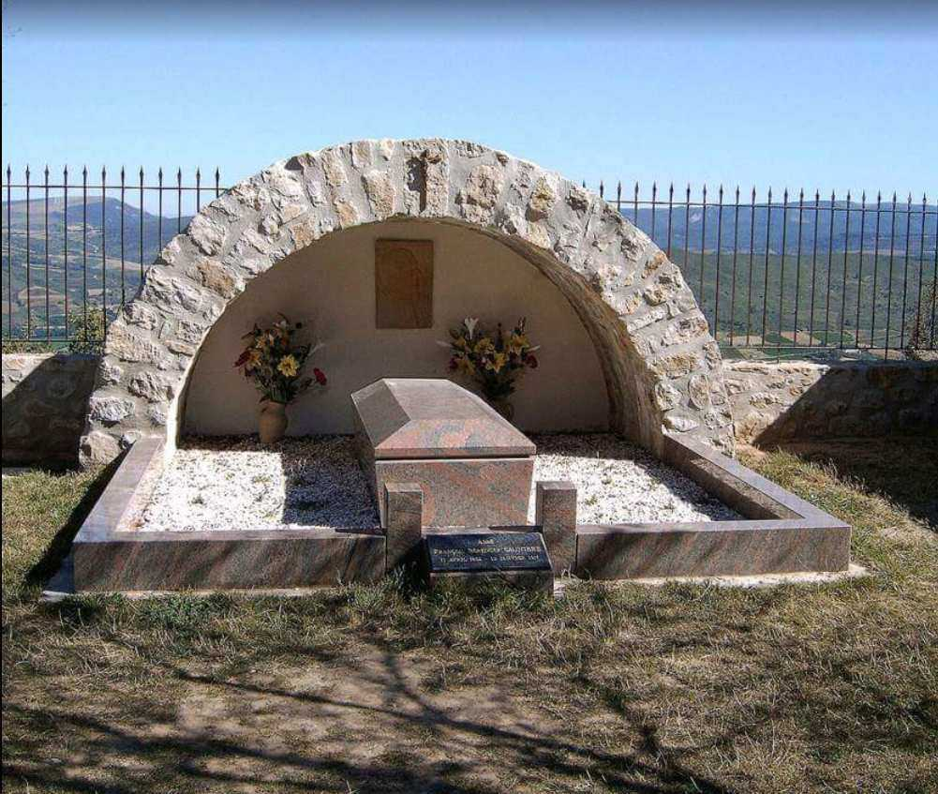
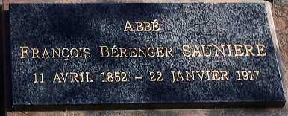
Sépulture de L’abbé Saunière

Slide 12
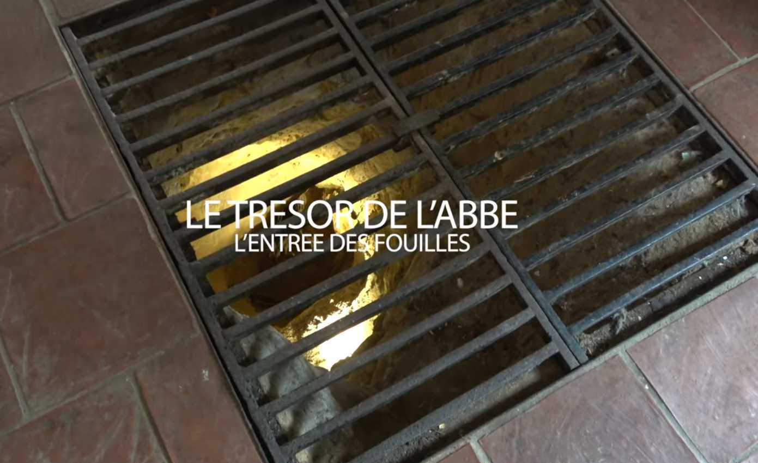

Slide 13
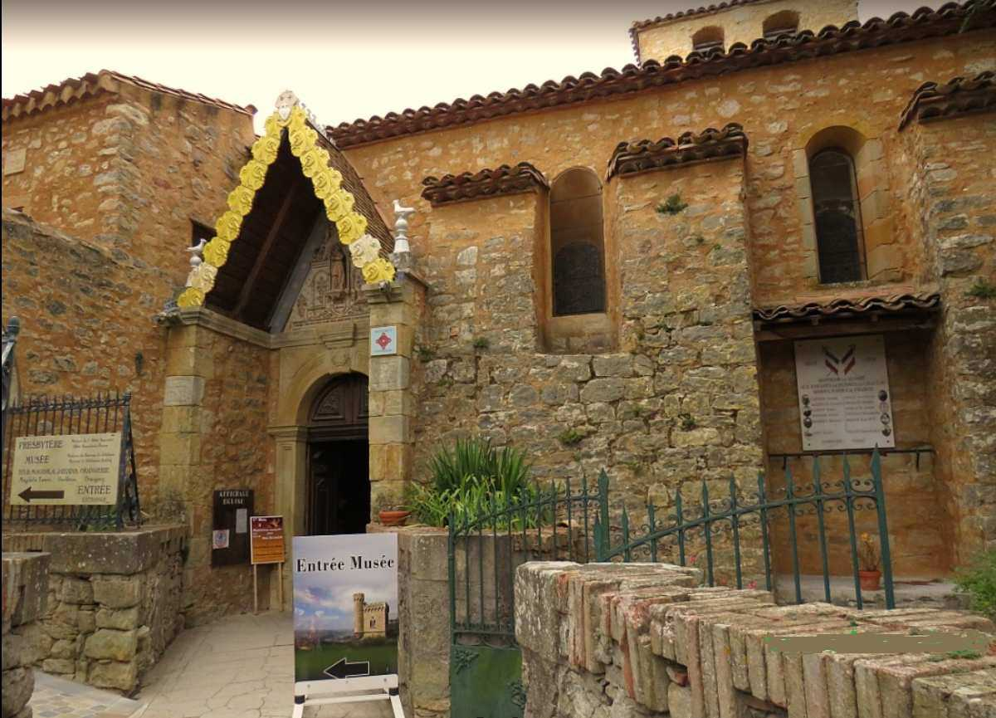

Slide 14
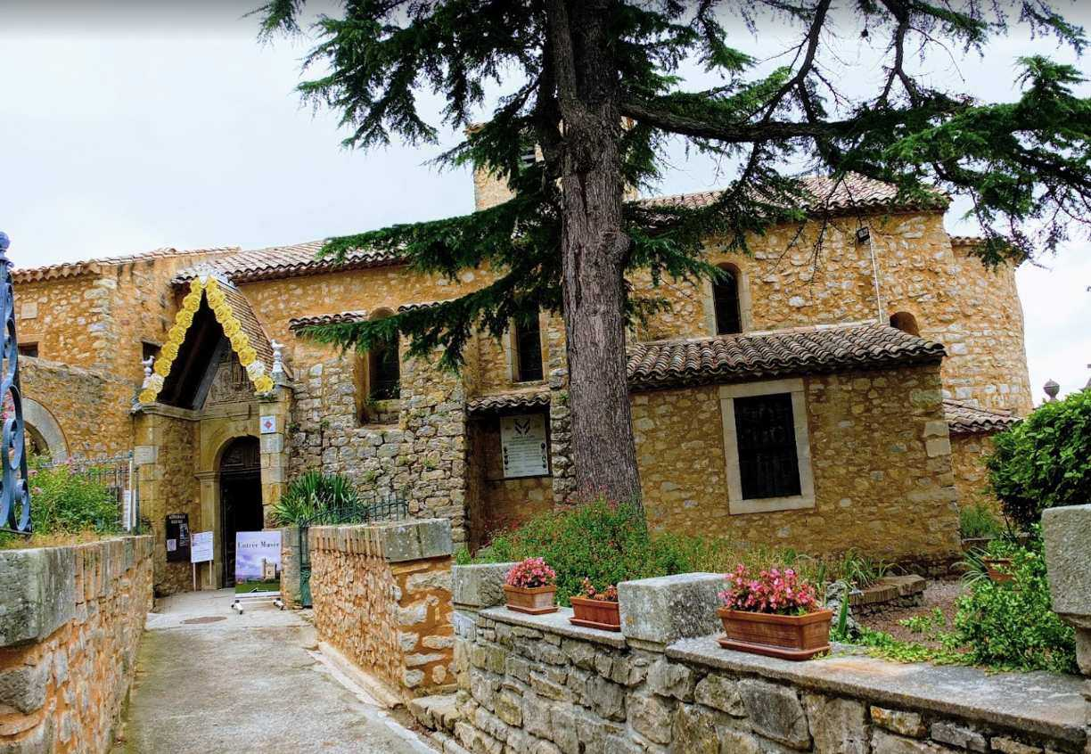

Slide 15
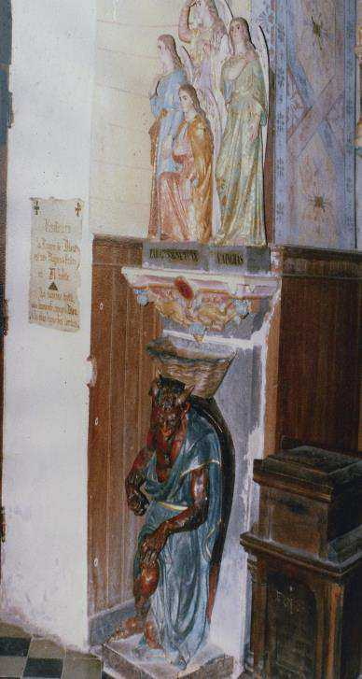
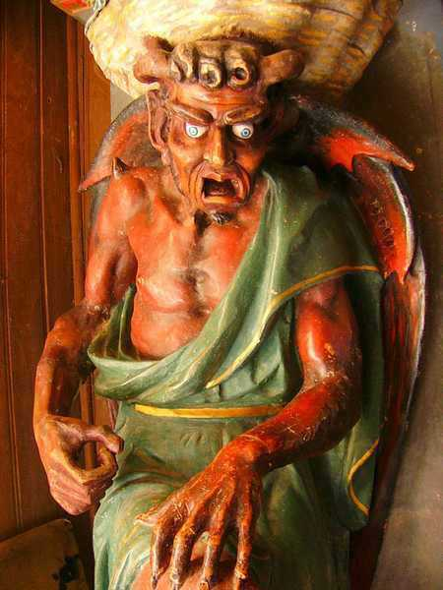
Asmodée
En entrant pour la première fois dans l’église de Rennes-le-Château nous étions surpris de la présence d’un démon supportant péniblement le bénitier. L’étonnement passé on s’est habitué à admettre une curiosité de plus dans le décor voulu par l’abbé Saunière.

Slide 16
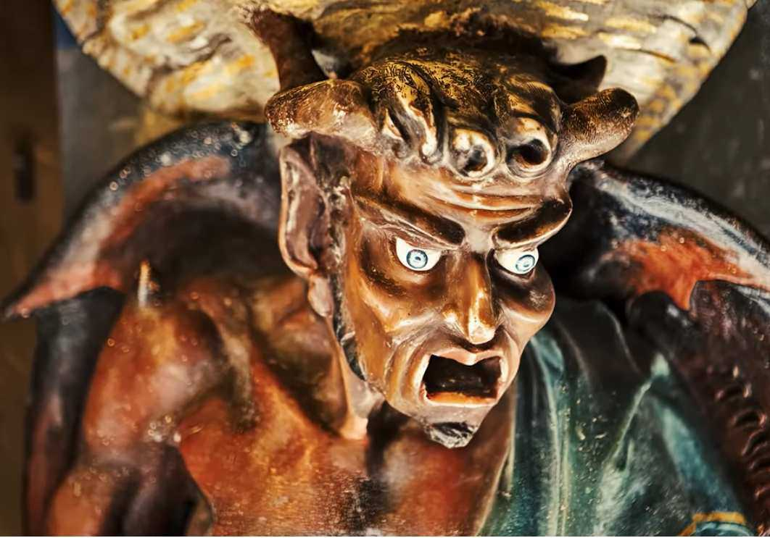

Slide 17
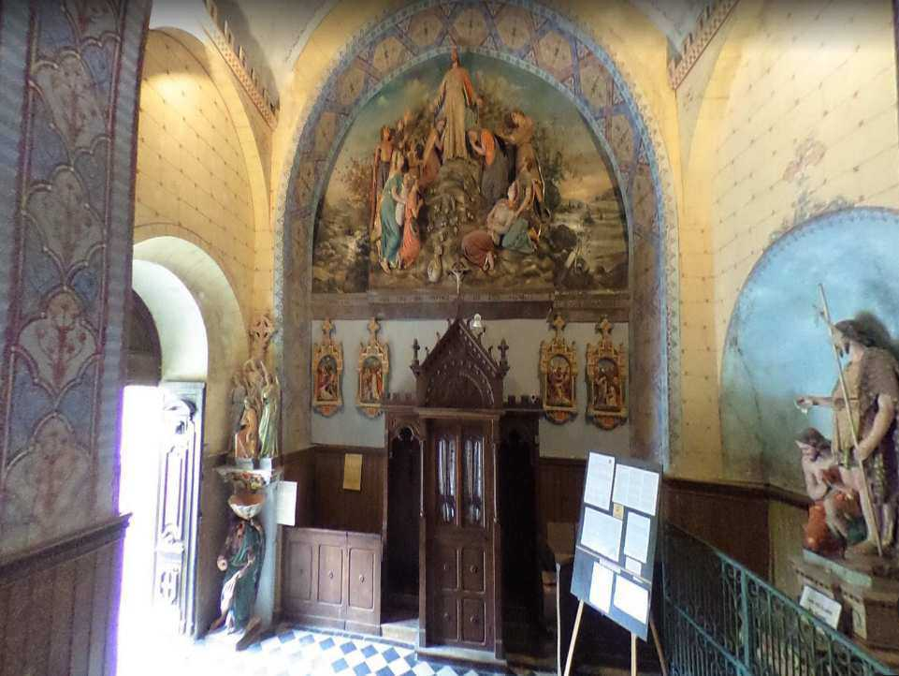

Slide 18
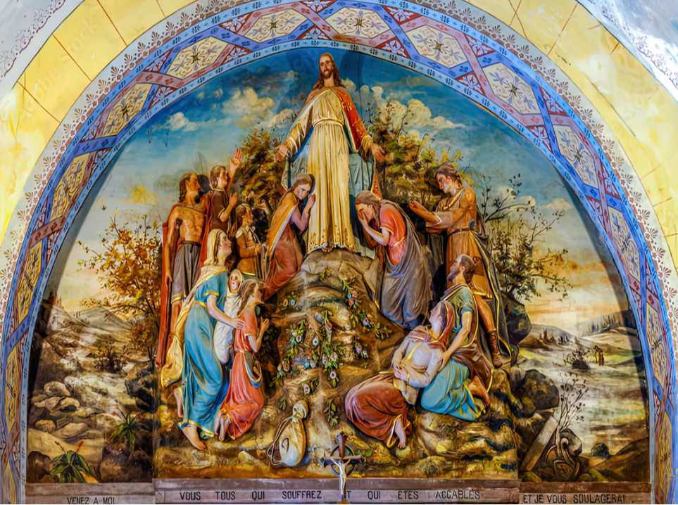

Slide 19
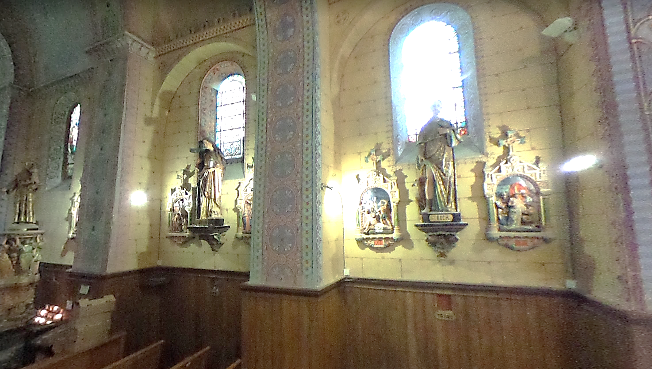

Slide 20
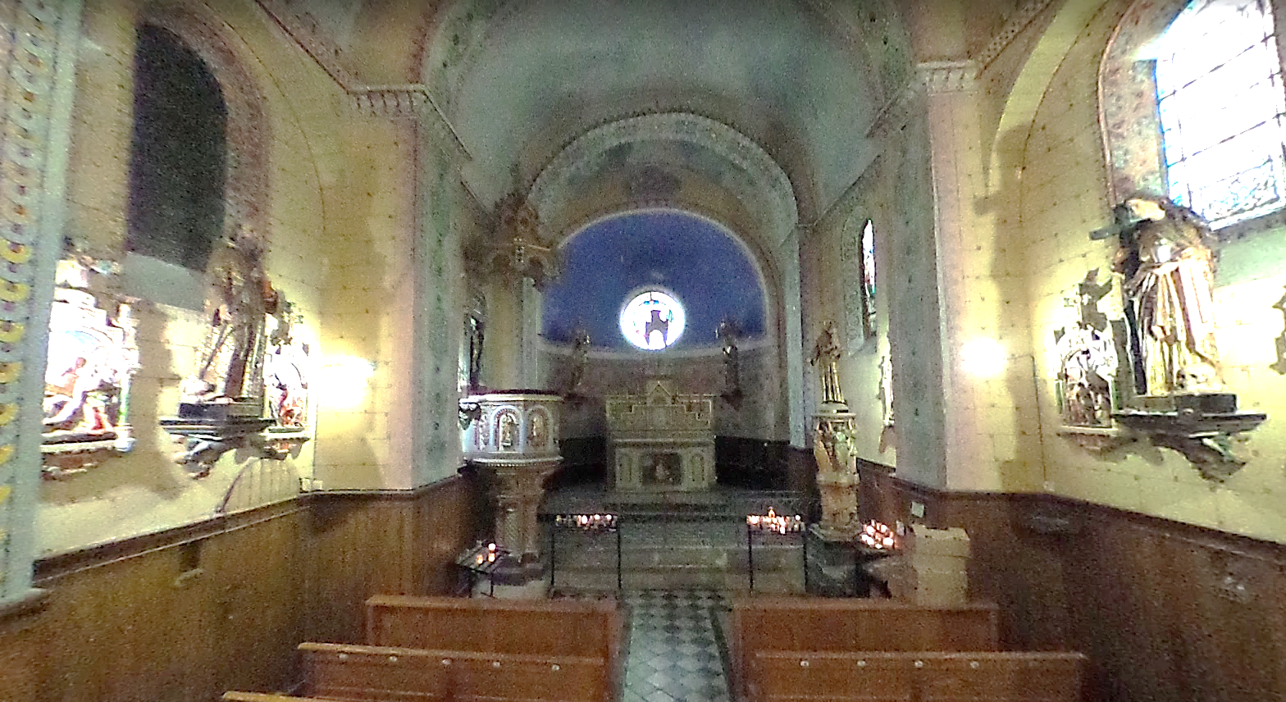

Slide 21
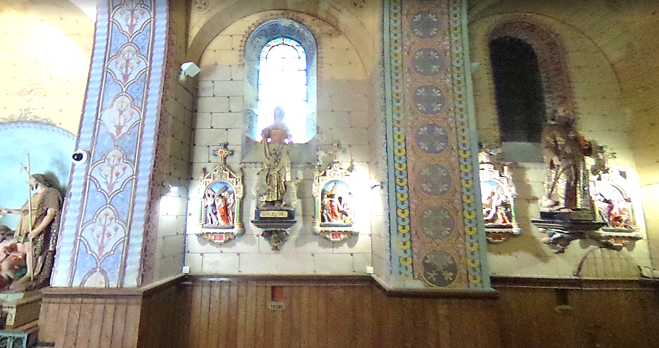

Slide 22
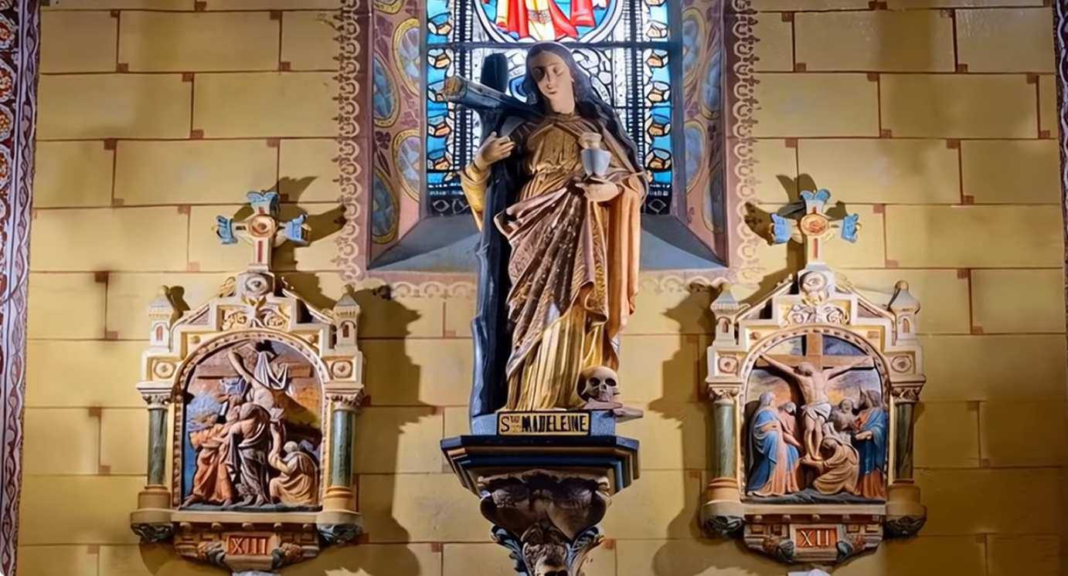

Slide 23
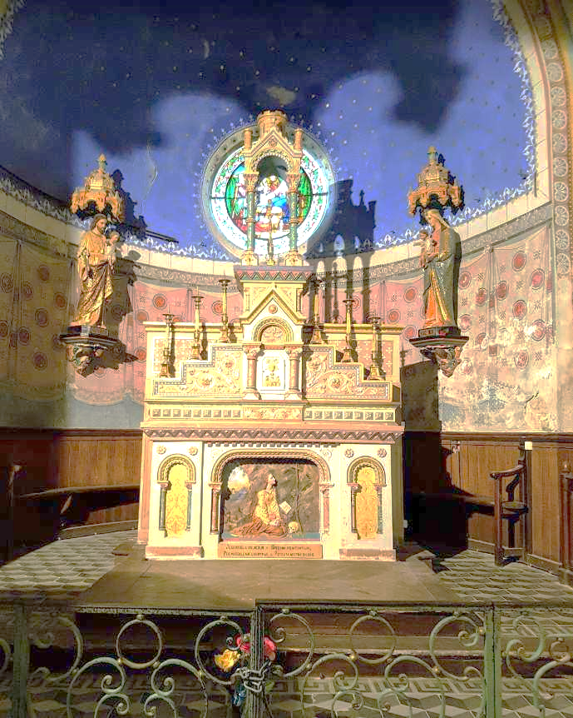

Slide 24
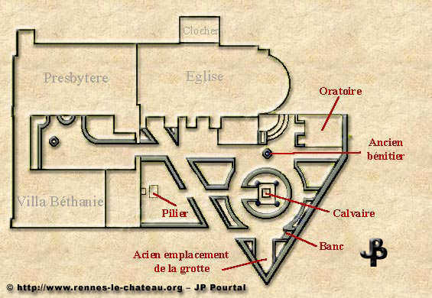
C'est lors de ces travaux que les ouvriers découvrent dans un pilier du maître-autel, trois fioles où sont logés des parchemins. L'abbé ne tarde pas à subtiliser les parchemins aux ouvriers, prétextant qu'ils ont une grande valeur.

Slide 25
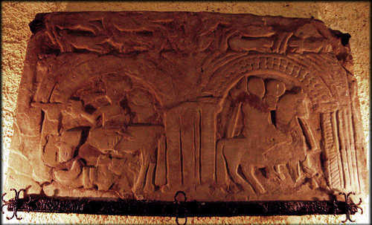
il découvre avec l'aide de ses ouvriers, une dalle dite du Chevalier (aujourd'hui exposée au musée de Rennes) où la face cachée présente d'étranges sculptures de cavaliers, apparemment très anciennes. Il ordonne alors que l'on creuse une fosse à cet emplacement, et congédie ensuite les ouvriers afin d'explorer le lieu lui-même.

Slide 26
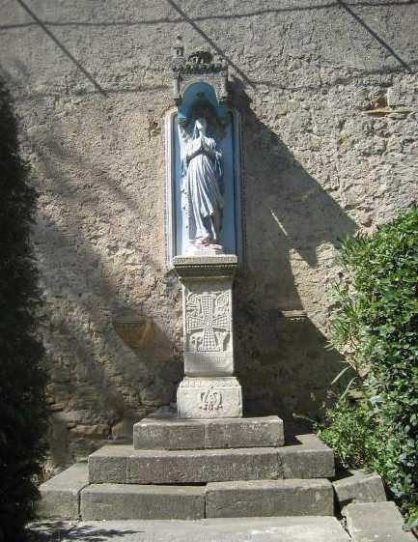
Le pilier carolingien de l’ancien autel de l’église inversé et disposé à l’extérieur de l’église.
Pour une raison inconnu ce pilier fut placé inversé, la tête en bas .

Slide 27
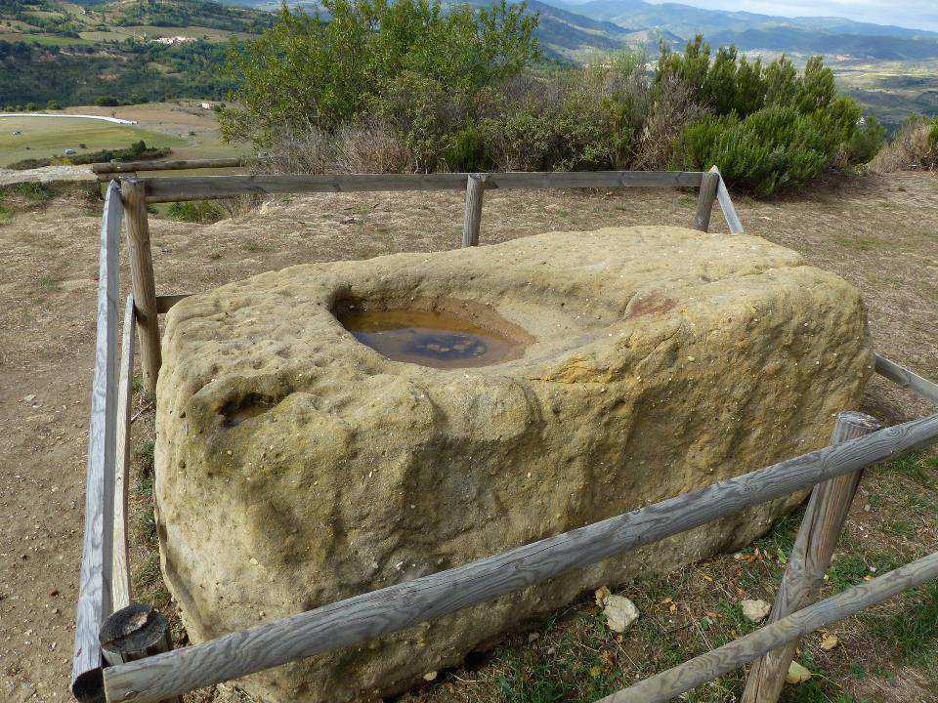
Ce mégalithe, originellement situé au ruisseau de Couleurs à Rennes-le-Château, était proche du hameau de Pailhères.
Il fut déplacé il y a quelques années à côté de la mairie du village et protégé par un auvent. Depuis peu, après avoir été déposé sur le parking du belvédère, on peut le voir à côté de la tour Magdala.

Slide 28
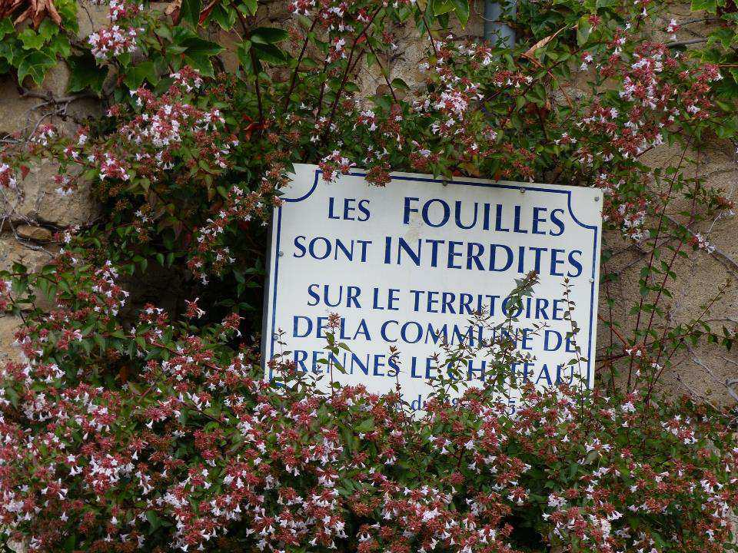

Slide 29
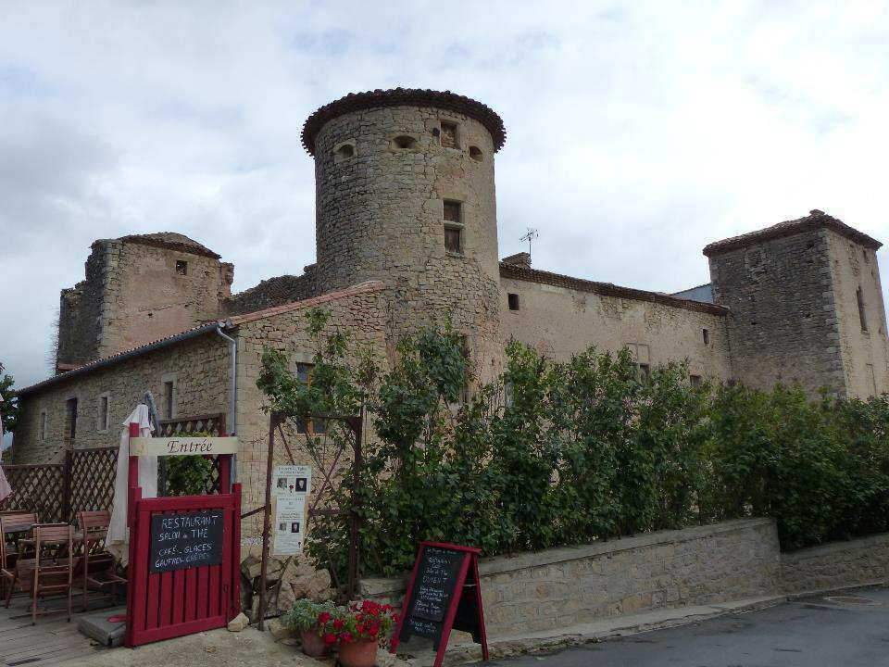
Le château de Rennes-le-Château, situé dans le bourg.

Slide 30
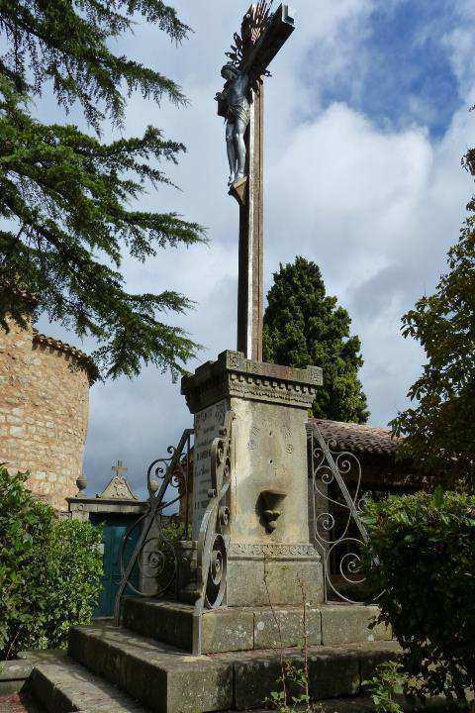
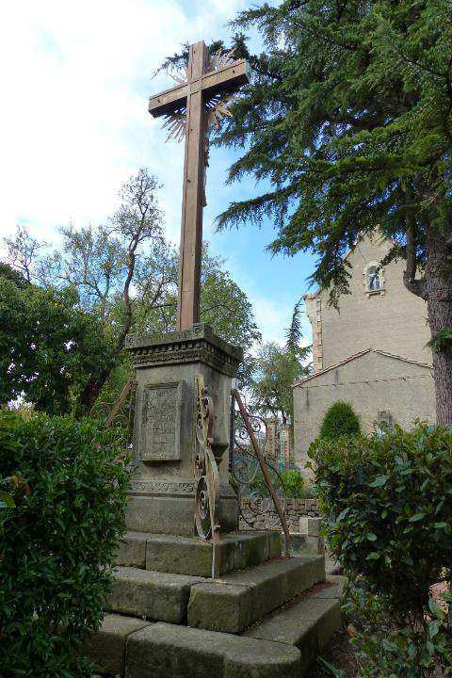

Slide 31
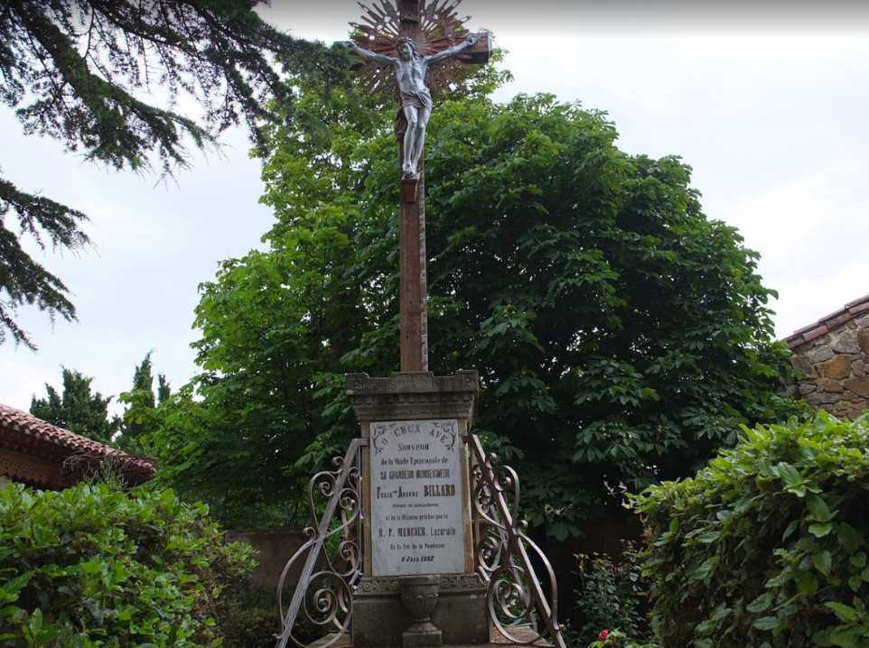

Slide 32
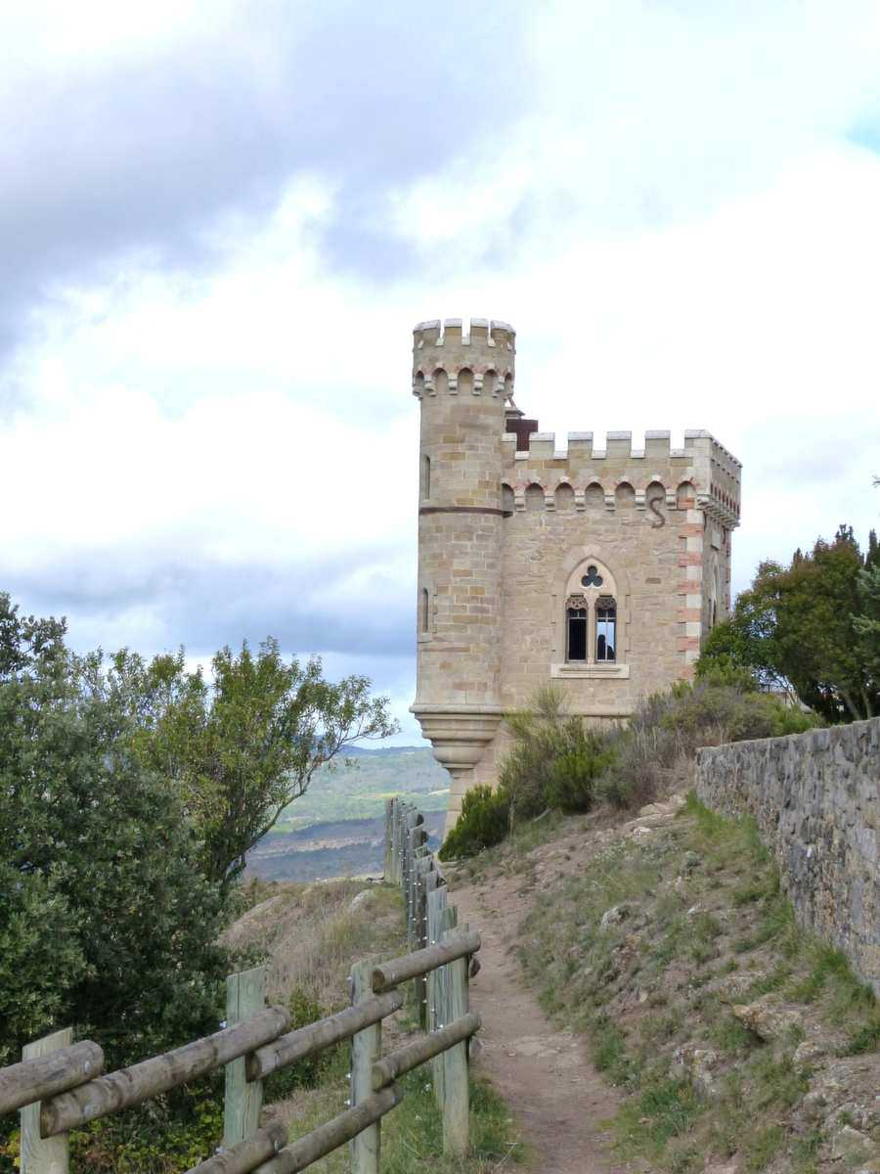
S'il y a un symbole de Rennes-Le-Château,
il est certain que la tour Magdala est celui là !
Connue à travers le monde entier, la silhouette de la construction de Bérenger Saunière domine le plateau et la vallée des Bals où coule le ruisseau de Couleur.Bérenger Saunière fit démarrer les travaux de la construction de la Tour Magdala en même temps que ceux de la villa Béthanie, en mai 1901. Elle forme l'un des angles d'un carré imaginaire approximativement de dimension 8x8 la taille de sa base. L'angle diamétralement opposé étant occupé par l'OrangeraieLa tour Magdala, tour de pierre, était le lieu de recueil privilégié de Bérenger Saunière. Pour l’aménager il fit construire une bibliothèque en chêne massif sur mesure qui lui couta 10000 Francs Or. C'est toujours cette bibliothèque que l'on peut voir en visitant les lieux.

Slide 33
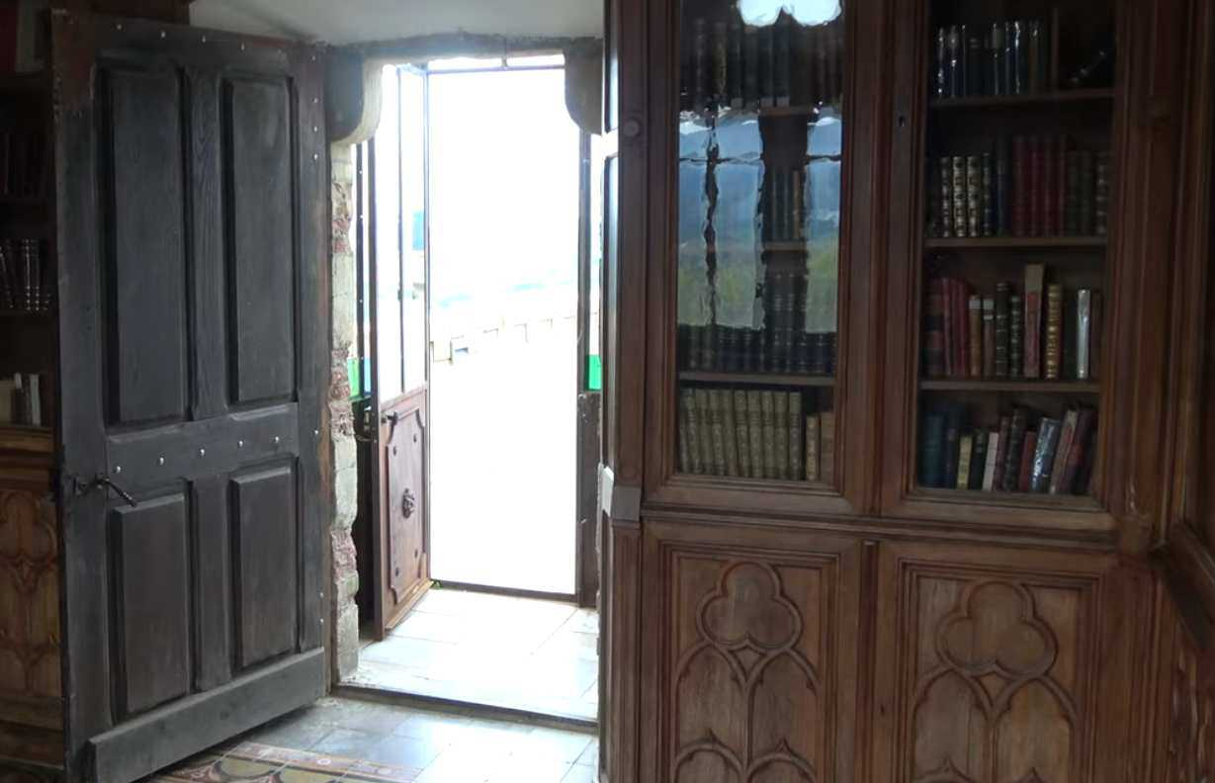

Slide 34
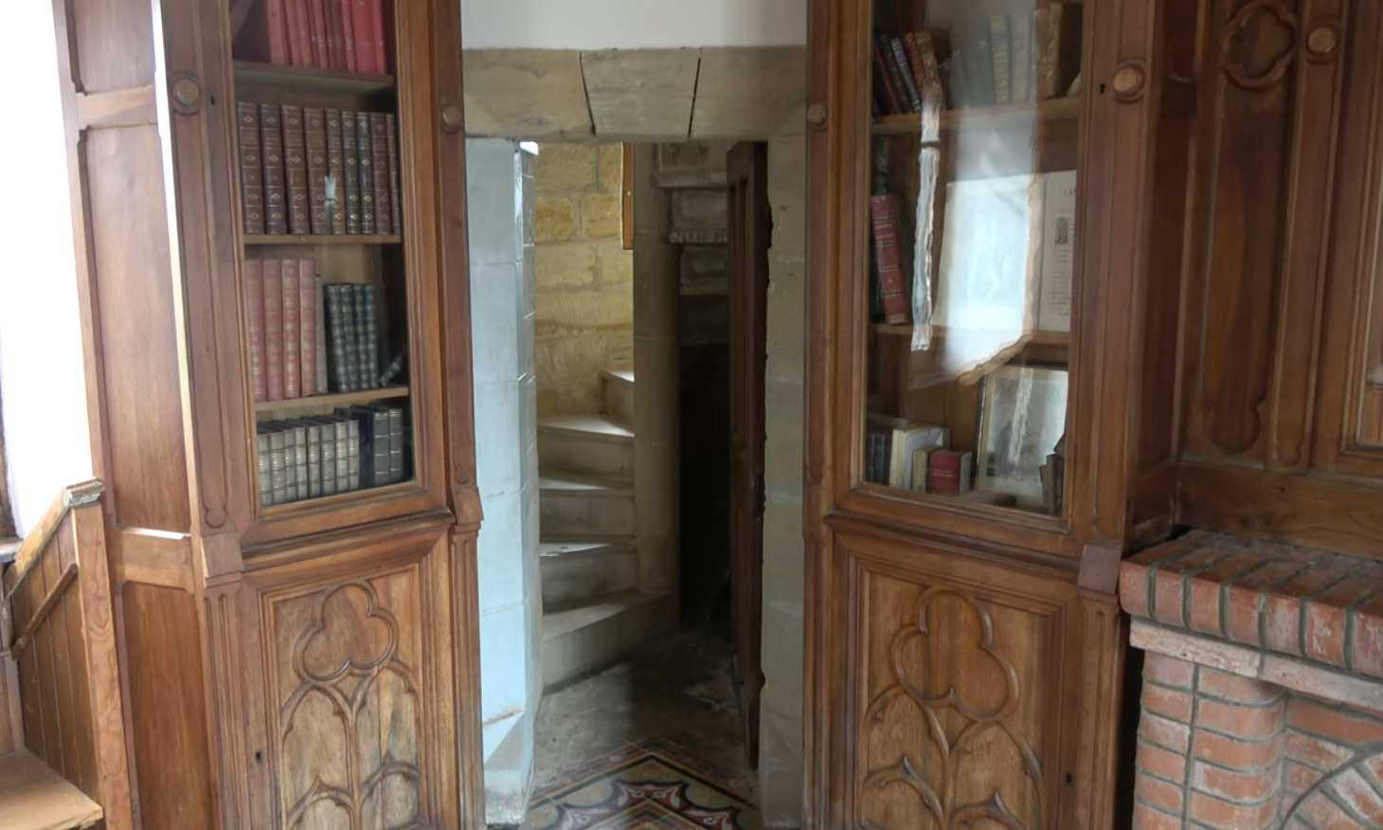

Slide 35
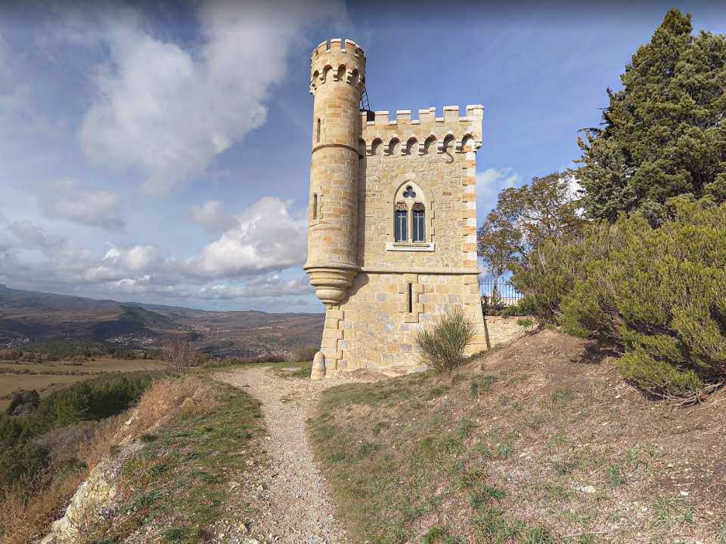

Slide 36
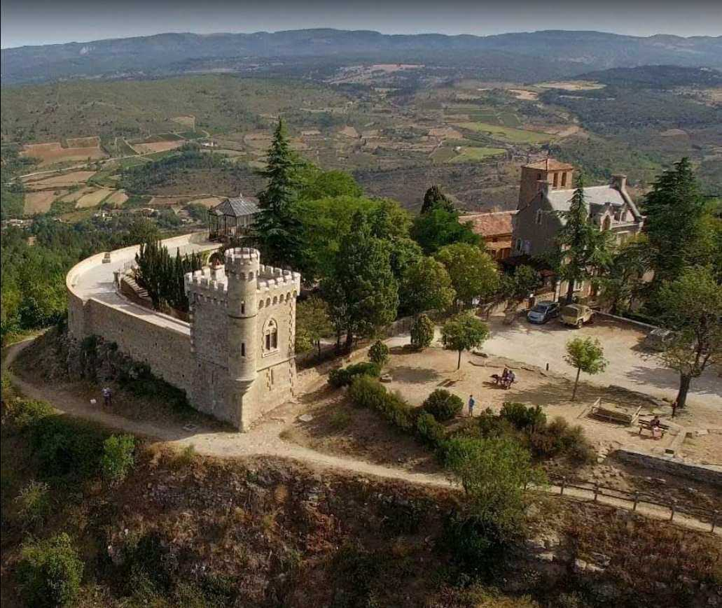

Slide 37
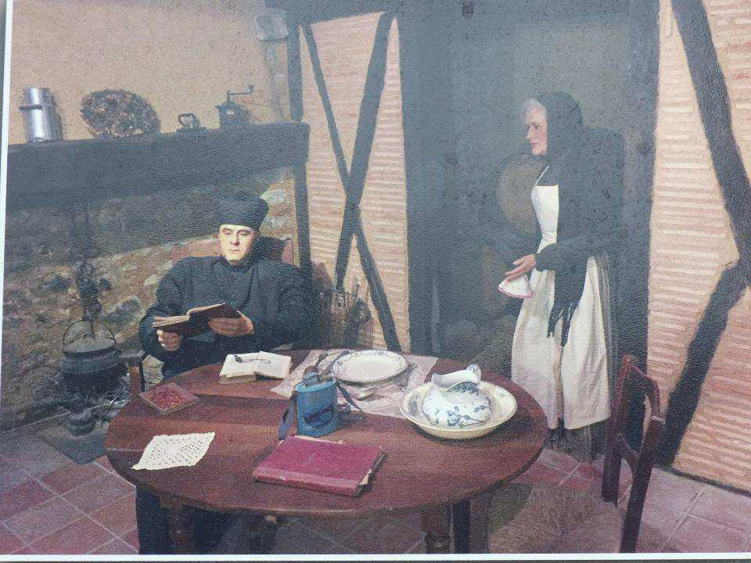

Slide 38
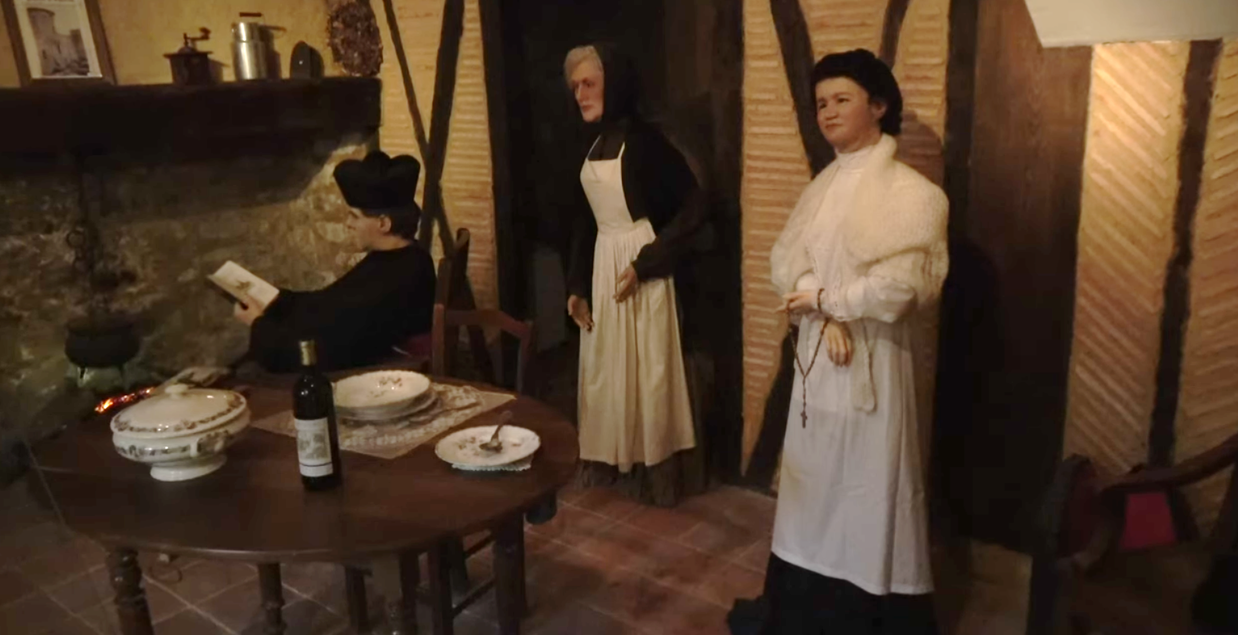

Slide 39
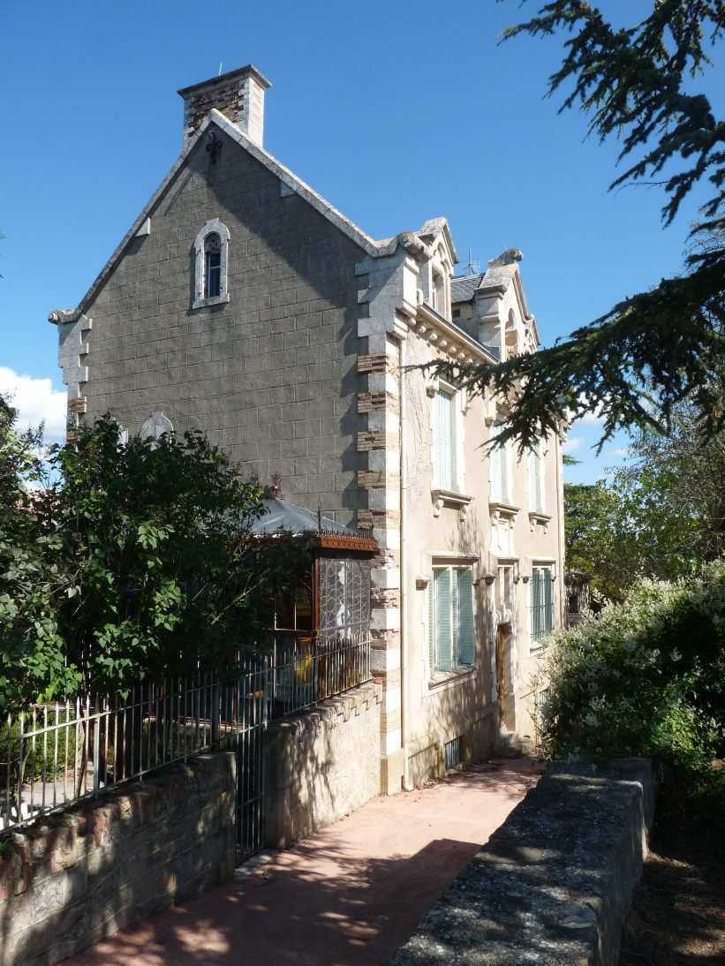
La villa Béthanie

Slide 40
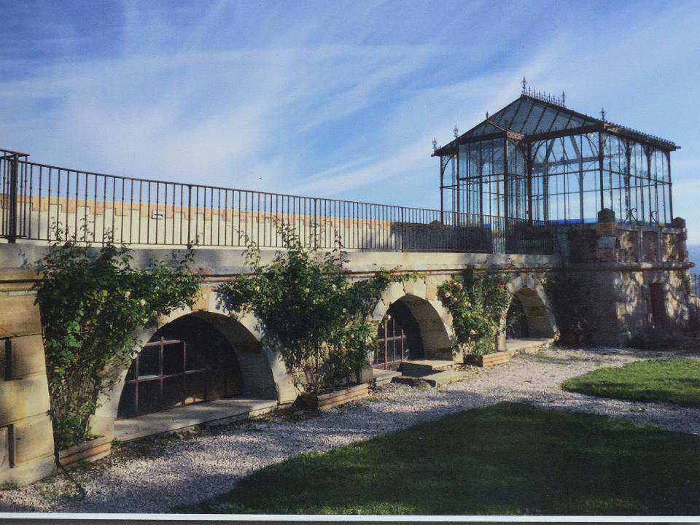

Slide 41
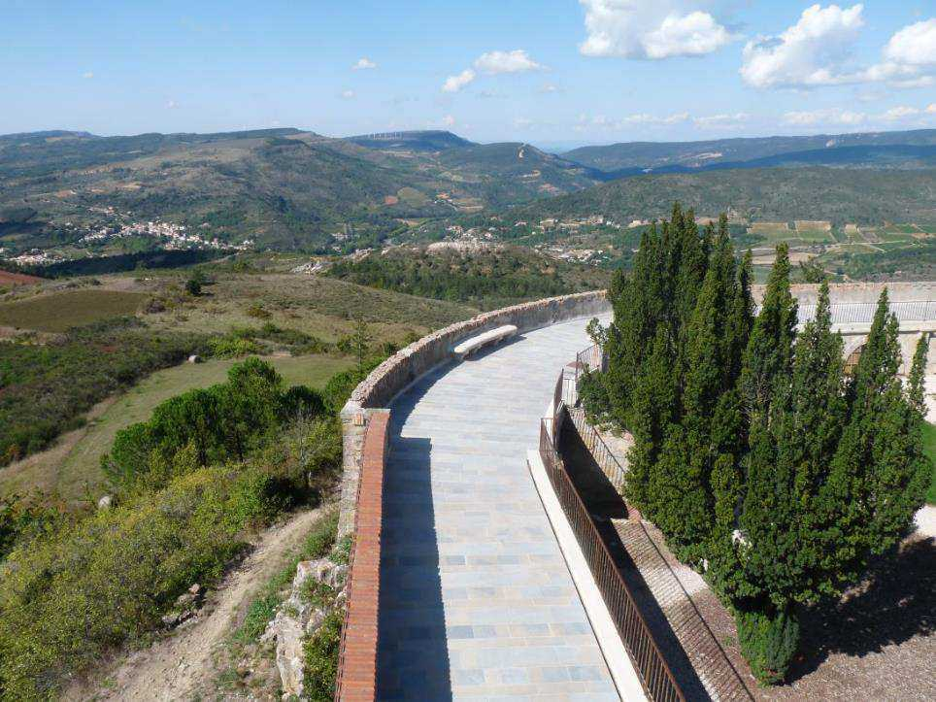

Slide 42
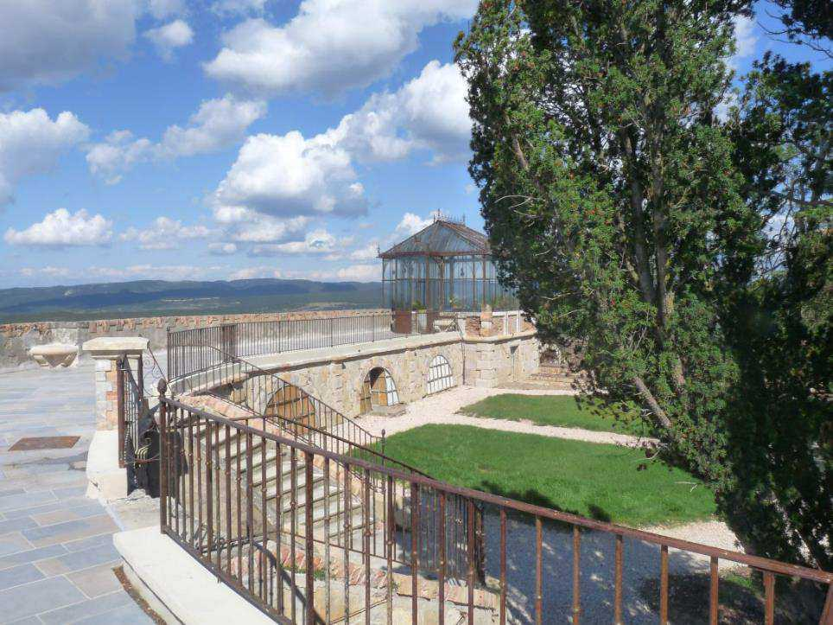

Slide 43
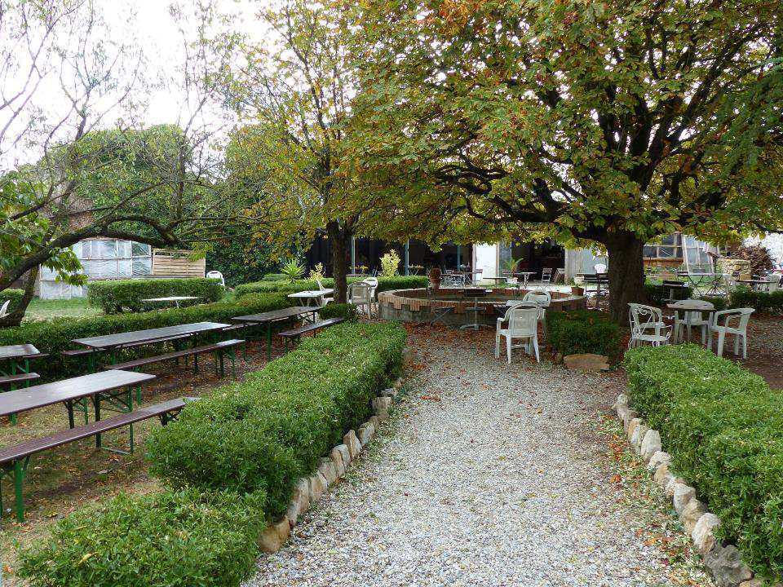
Dans les jardin de la villa Béthanie.

Slide 44
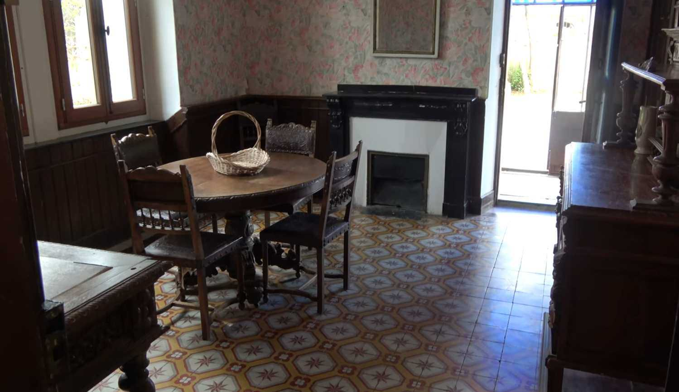

Slide 45
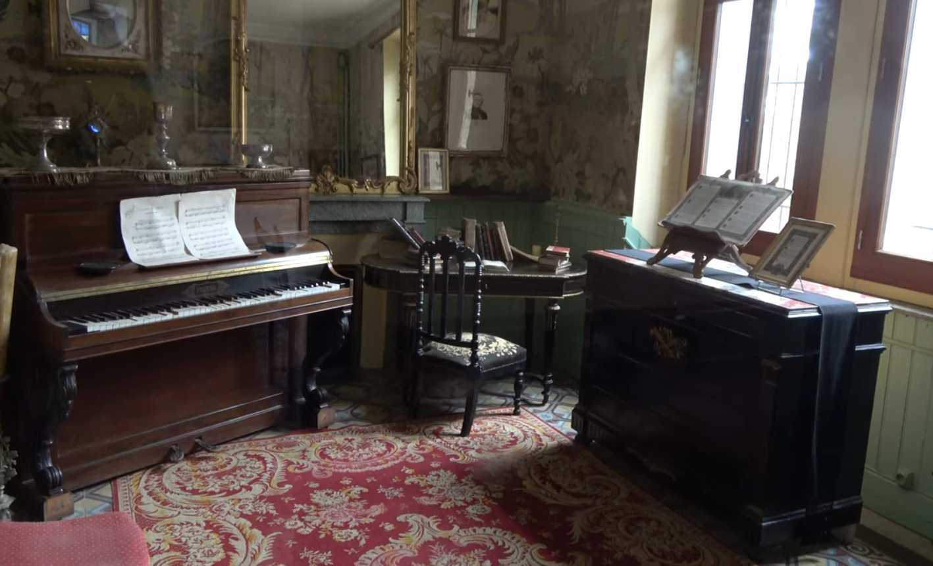

Slide 46
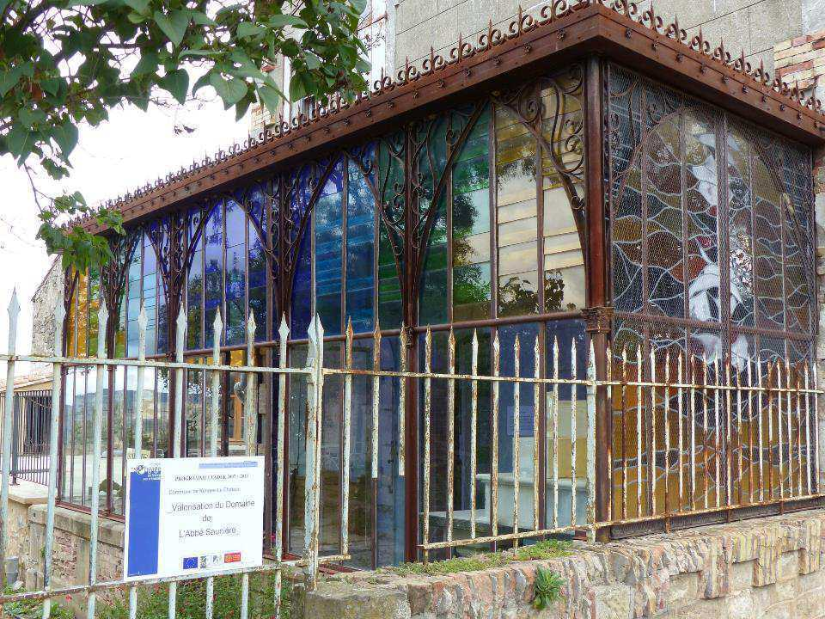

Slide 47
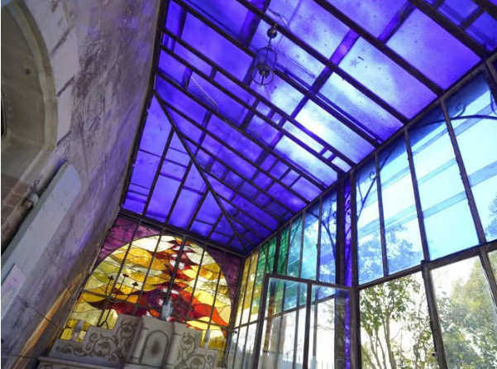

Slide 48
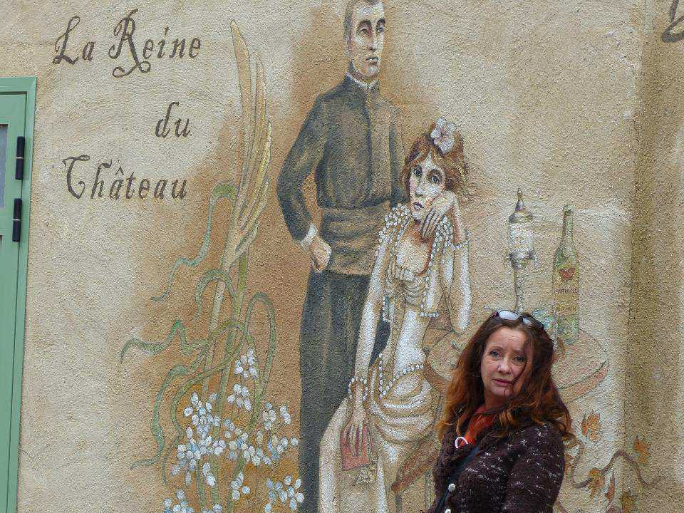


Slide 49

Bugarach

Slide 50


Le fauteuil du Diable, du côté de Rennes-les-Bains. Un lieu à l'ambiance, j'en témoigne, légèrement inquiétante...
L'inscription sur le fauteuil

Slide 51







Slide 52


A Bientôt…!!!
Commentaires du NET: photos perso

